Slide 1
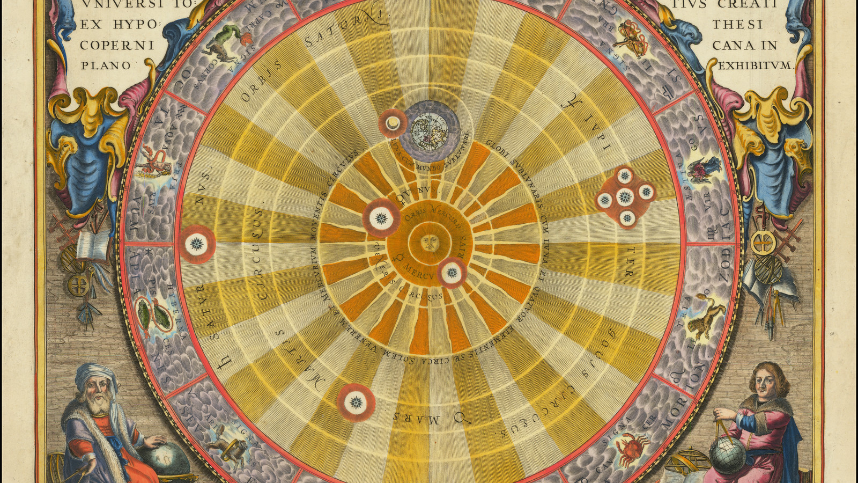
科学通史 7.哥白尼革命
胡翌霖
清华大学科学史系
yilinhut.net

Slide 2
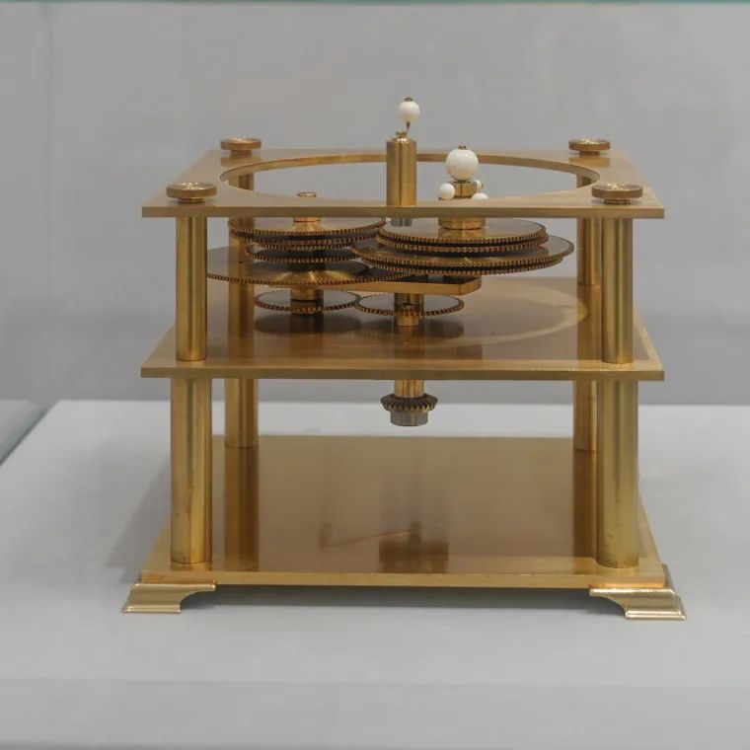
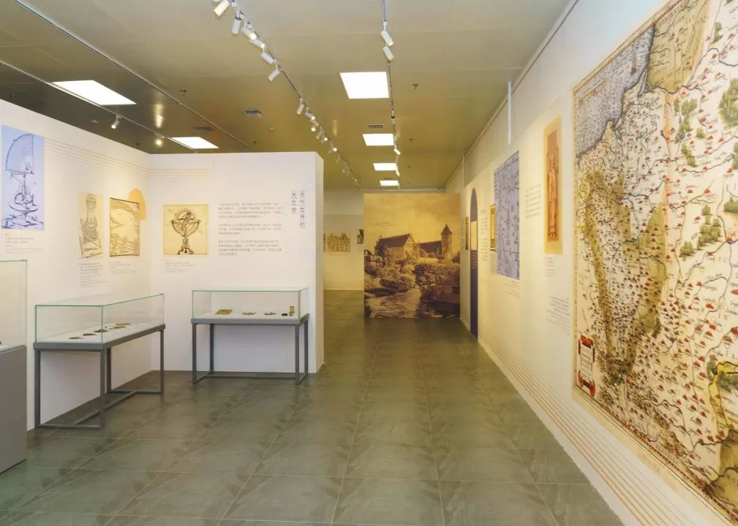
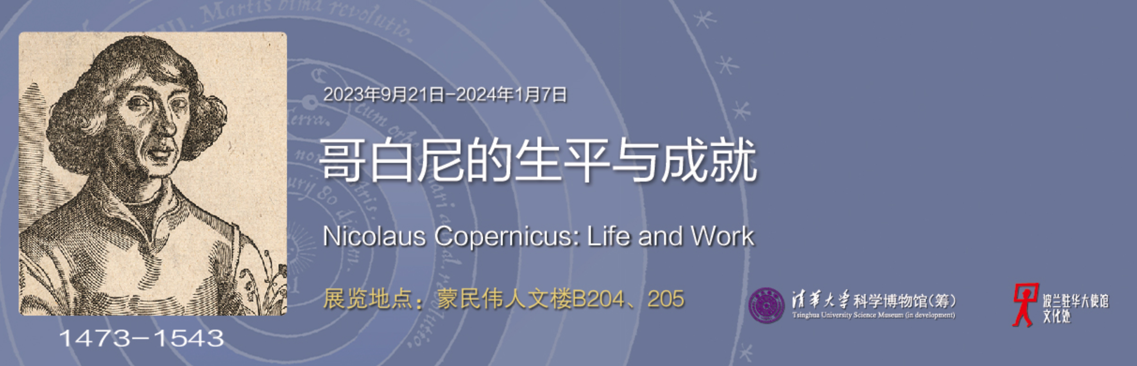
哥白尼展

Slide 3
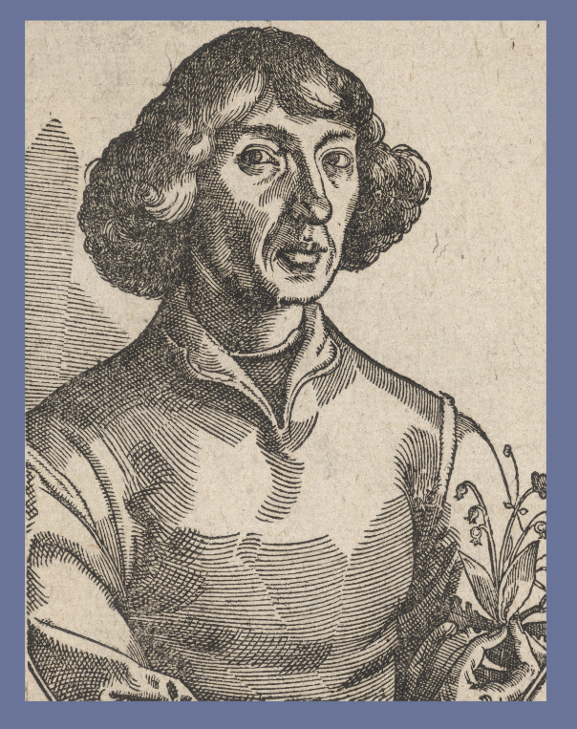
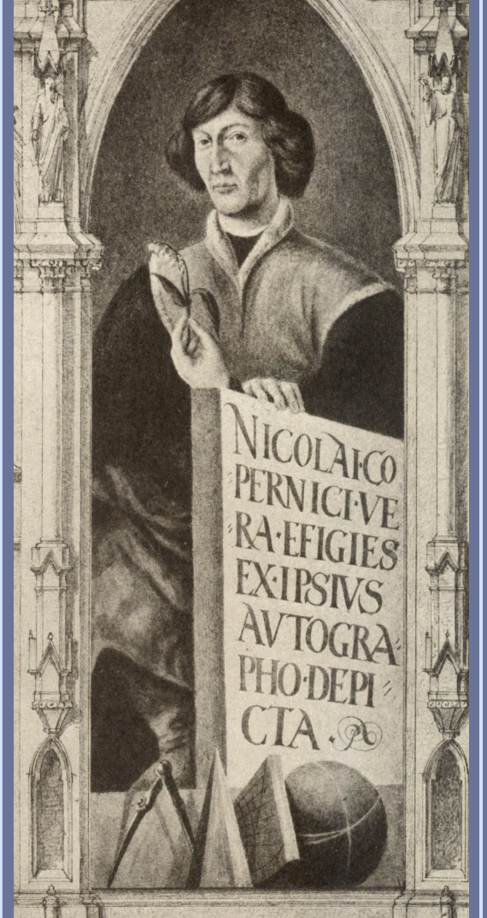
哥白尼
1473 – 1543
出生、生活于皇家普鲁士（Royal Prussia，当时属于波兰的自治省）
教会法博士，数学家、天文学家、医生、古典学者、翻译家、总督、外交家、经济学家。

Slide 4
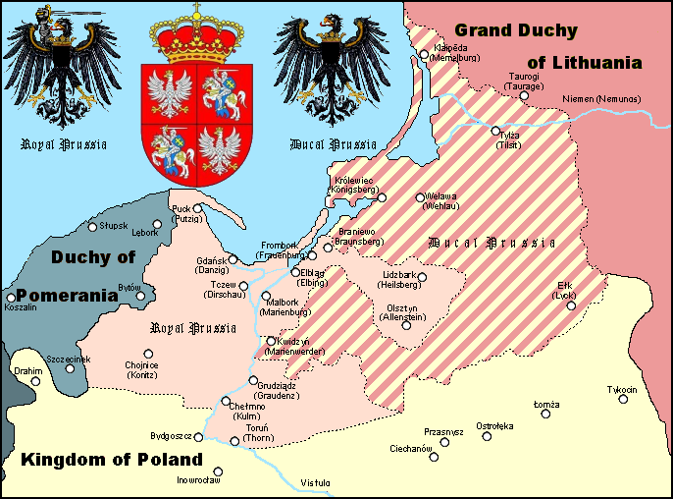
哥白尼是哪国人？
二战前后有激烈争论。
出生地主要讲德语，留存的书信和文件有许多由德语写成（仅次于拉丁语，几乎没有波兰语）。在博洛尼亚大学加入德意志同乡会（学生社团）。
戴维斯（Norman Davies）：“考虑到所有因素，我们有充分的理由将他视为德国人和波兰人：然而，就现代民族主义者的理解而言，他两者都不是。”（民族国家的观念远远没有兴起）

Slide 5
哥白尼的出生与成长
父亲是成功的商人，托伦市议员，母亲来自显赫的贵族家庭，外公也是富商兼议员。10岁父亲去世之后哥白尼受到舅舅照顾，成年后也长期得到赞助。哥白尼是最小的儿子，与父亲同名。哥哥是教士，一个姐姐是修女，另一个姐姐嫁给富商兼议员。哥白尼自己也成为教士，终身未娶。
18岁与哥哥一起进入波兰的克拉科夫学院学习（艺学院），了解亚里士多德哲学并受到良好的天文学教育，期间关注到亚里士多德与托勒密的矛盾。4年后赴博洛尼亚大学学习法律。1500年和哥哥一起赴罗马任教皇秘书处律师学徒（可能是舅舅的安排），一年后被派遣去帕多瓦学医，1503年在费拉拉获教会法博士。
30岁后定居瓦尔米亚，担任舅舅的秘书和医生（舅舅是瓦尔米亚主教），医治舅舅和其他达官贵人，也为穷人治病，跟随舅舅参与各种内政外交政治活动，包括参与守城和参与铸币改革。

Slide 6
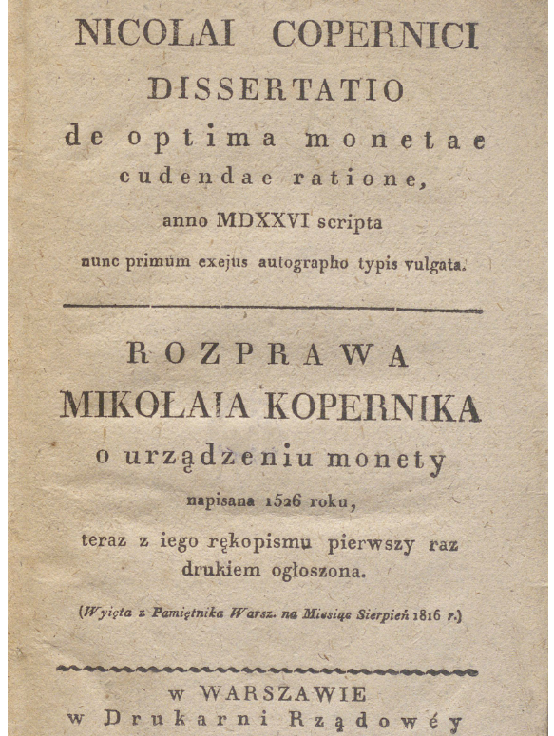
经济学家哥白尼
《论货币的价值》（1517）《论货币》（1522）《论铸币》（1526）《奥尔什丁面包税》（1531）（被盗）
“劣币驱逐良币”：
“当一种旧的，优良的货币还在流通时引入一种新的劣质货币，不但会损害良币的价值，还会把它驱逐出去”
良币去哪了？
1被融化；2被收藏；3流向外国
政府怎么办？
1发行新币时禁止旧币流通；2统一铸币机构，禁止私铸劣币。
货币数量论？
“……铸币的面值（市场价值），虽然是基于金属的价值，但我们要把面值和内在价值区分开来。因为铸币的面值会超过它所含金属的价值，或者相反。”

Slide 7
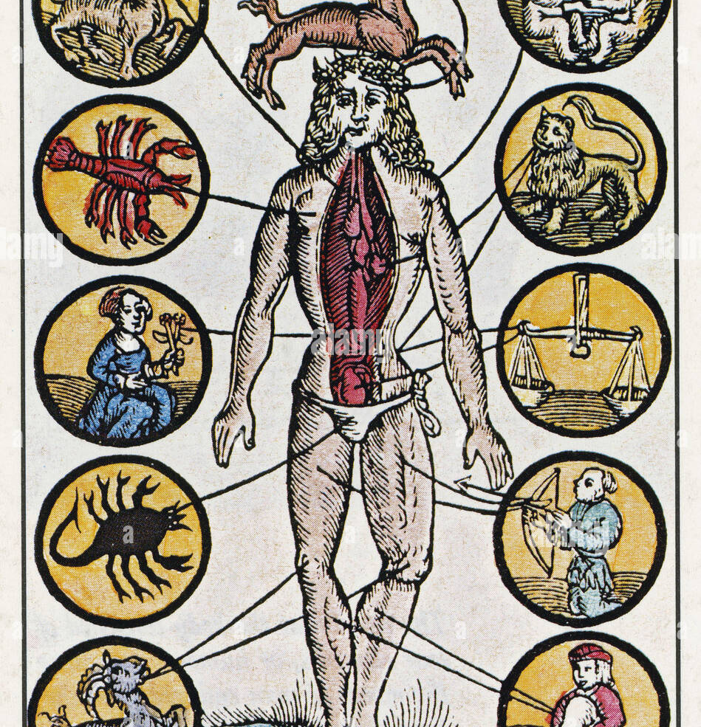
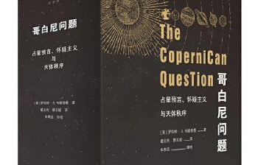
医学→占星术→天文学？
“很快，许多中世纪的医师也被占星术的前景所吸引，开始在行医中利用天象来诊断病情、判断预后。14世纪开始大量出现“人体黄道带图”（zodiac man），图中标注了人体各部分与黄道十二宫的对应关系，帮助医师们决定什么时间为病人放血，以及如何规定病人的饮食，借以对抗某种特定的疾病。”
“就在1496年哥白尼到达博洛尼亚的几个月之前，皮科批判占星学的书印刷出版了。我的观点是，哥白尼自此以后考虑的一个主要问题，就是要回应皮科对行星秩序的质疑和否定，只不过这一点几乎不被人所觉察。”

Slide 8
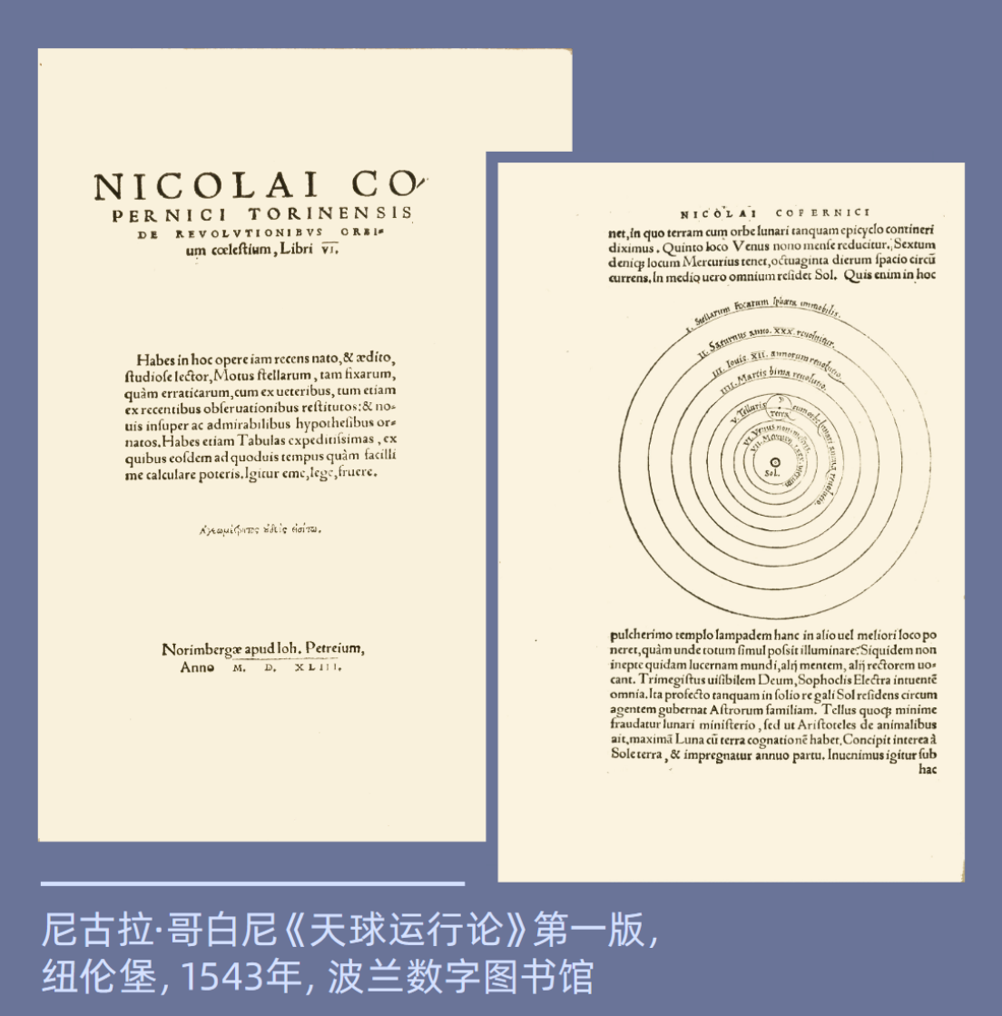
《天球运行论》
1496年托勒密《至大论》出版了第一个拉丁文译本（节译本）
1514年在博洛尼亚大学写作日心体系概要，在小范围流传
1533教皇听说， 红衣主教催稿
1538在学生撺掇下终于授权学生出版《天球运行论》
1543年由路德宗牧师奥西安德尔出版，同年哥白尼去世
1551年，莱茵霍尔德根据哥白尼体系编制了《普鲁士星表》
1582年照此星表制订格里高里新历。
1610年，哥白尼学说被指为异端
1616年，列为禁书

Slide 9
哥白尼与教会
几年前我就听说过您的高超技巧，每个人都经常谈到它。从那时起我就非常尊重您……您不仅非常精通古代天文学家的发现，而且还提出了一种新宇宙论。在该宇审论中，您坚持地球在运动……我还了解到，您为整个天文学体系写了一篇解说，还计算了行星运动并把它们列成了表，这令所有人倍感饮佩。因此，如果并非冒昧，我最为诚挚地恳求您，最博学的阁下，把您的发现告知学者们，并把您论述宇宙球体的著作、星表连同与该主题有关的一切资料都尽早寄给我。此外。我已指示雷登的西奥多里克把您的一切开支都记在我的账上……
《卡普亚红衣主教尼古拉·舍恩贝格致尼古拉·哥白尼》1536年

Slide 10
《天球运行论》原序“致教皇保罗三世陛下”
然而正当我犹豫不决甚至是灰心丧气的时候，我的朋友使我改变了主意。其中头一位是卡普亚的红衣主教尼古拉·舍恩贝格，他在每一个学术领域都享有盛名。其次是挚爱我的蒂德曼·吉泽他是切姆诺的主教，专心致力于神学以及一切优秀文献的研究。他经常鼓励我有时甚至不乏责备地敦促我发表这部著作，它至今埋藏在我的书稿中已经不止到第9年而是在第四个9年之中了。还有别的不少著名学者也建议我这样做。他们勉励我不要因为惧怕而拒绝把我的著作奉献出来，以供天文学学者普遍使用。他们还说，我的地球运动学说当前在许多人看来愈是显得荒谬，将来当我出版的著作用明晰的证明把迷雾驱散时，他们就愈是会对这一学说表示赞赏和感激。在他们的劝说之下并且本着这种愿望，我终于答应要求，让他们出版这音著作。

Slide 11
为什么叫天球？
原书名为 De revolutionibus orbium coelestium。在中国，该书一直被译成《天体运行论》，但这个译名并不正确。问题出在对 orbium 一词的理解上。对哥白尼而言，这个词并不是我们今天的“天体”，而是带动天体运行的透明“天球”。自古希腊至哥白尼，西方天文学家对天球都坚信不疑。今天我们不承认有天球的存在，便想当然地把“天球”改译成“天体”。
……由于地球的自转轴与黄道面并不垂直，随着“地天球”的周年转动，地球的自转轴就不能与黄道面保持一个固定不变的角度。为此，哥白尼特意加入了让地轴锥形旋转的第三重运动，以抵消“地天球”周年转动带来的地轴方向的变化。这个第三重运动的存在提示我们，在哥白尼眼里，就连地球绕太阳的运动也是以天球运动的方式进行的。
“天体”还是“天球”，这一字之差，关系到评价科学理论时应有的历史态度，也关系到我们在反省现代科学时所能够达到的理论深度。把“天球”改译成“天体”至少是有意无意以今日之眼光对哥白尼进行拔高，反映了那个时代中国的科学史研究水平和科学传播理念。
——吴国盛

Slide 12
圆球执念：比托勒密更接近柏拉图
“首先应当指出，宇宙是球形的。这或是因为在一切形状中，球形是最完美的，它是一个完整的整体，不需要连接；或者是因为它是一切形体中容积最大的，最适于容和保持万物；或者是因为宇宙的各个部分即日月星辰看起来都是这种形状；或者是因为万物都有被这种边界包围的趋势，就像水滴或别的液滴那样。因此谁都不会怀疑，这种形状也必定属于神圣物体。
【如果出现非匀速圆周运动】要么是因为推动力不稳定(无论是从外部施加的，还是从内部产生的)，要么是因为运转物体本身发生了变化。而这两种看法都不能被我们的理智所接受，因为很难设想以最完美的秩序构成的物体会出现这种缺陷。”

Slide 13
新柏拉图＋赫尔墨斯主义
但静居于万物中心的是太阳。在这个华美的殿堂中，谁能把这盏明灯放到另一个或更好的位置，使之能够同时照亮一切呢？有人把太阳称为宇宙之灯、宇宙之心灵、宇宙之主宰，这都没有什么不妥。三重伟大的赫尔墨斯把太阳称为“可见之神” ，索福克勒斯笔下的埃莱克特拉则称其为“洞悉万物者”。于是，太阳就像端坐在王位上统领着绕其运转的行星家族。此外，地球并没有被剥夺月亮的护卫。恰恰相反，正如亚里士多德在一部论动物的著作中所说，地球与月亮的关系最为亲密。与此同时，地球与太阳交媾受孕，每年分娩一次。

Slide 14
实在论vs.工具主义
奥西安德尔伪序言：“……既然是假说，谁也不要指望能从天文学中得到任何确定的东西，因为天文学提供不了这样的东西。如果不了解这一点，他就会把为了其他目的而提出的想法当做真理，于是在结柬这项研究时，相比刚刚开始进行研究，他俨然是一个更大的傻瓜。再见。”
哥白尼：“然而这门研究最崇高主题的，与其说是人的倒不如说是神的科学，遇到的困难却并不少。主要原因是，我发现它的原理和假设）希腊人称之为假说）导致这门学科的许多研究者意见并不统一……
……那么不仅可以得出各种观测现象，而且所有行星及其天球的大小与次序都可以得出来，天本身是如此紧密地联系在一起，以至于改变它的任何一部分都会在其余部分和整个宇宙中引起混乱。”

Slide 15
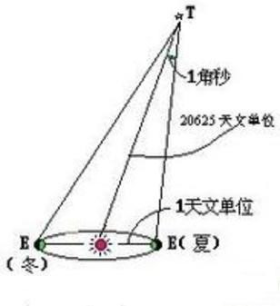
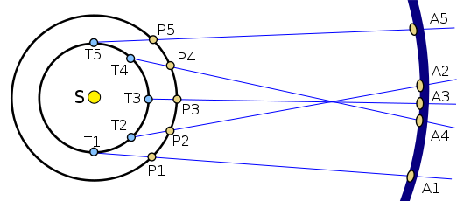
哥白尼体系的得失
解决问题：
更简洁地（仅限定性）解释逆行现象
驱逐托勒密体系中的“怪物”（匀速点），回归匀速圆周运动
水星、金星位置接近太阳，行星排序问题有唯一解
新问题：
与物理学不相容
没有发现周年视差
哥白尼回应新问题的方式：
物理学：简单举例，并不深入
视差：宇宙无比巨大（恒星视大小问题）
问题的最终解决：
1687牛顿力学统一了天上地下的物理学
德国天文学家贝塞尔在1838年测出天鹅座61的周年视差是0.31弧秒。

Slide 16
来自新教的攻击
“别人告诉我，（瓦尔米亚的）一名教会神父，一名新晋的占星师，他希望证明，是地球在移动与转动，而非天穹和星宇、太阳或者月亮。这等同于：任何一个坐在马车或船上正在向前移动的人，都会认为自己并没有移动，而是地球和他周围的树木在动。但这就是现在的世道：任何人想要装作有智慧，就必须做出最猎奇的事情，他也就这点能耐了。这个愚蠢至极的人想要推翻整个天文学体系，可他即使这样做也不会成功，因为就像《圣经》里所明证的那样：约书亚是命令太阳停住，而不是地球。”
——马丁·路德（1539年）

Slide 17
来自经院哲学家的反驳
托洛萨尼（Giovanni Maria Tolosani ）1544 年读到《天球运行论》。 1545 年，在自己著作的附录中批评哥白尼。
未经证实，缺乏根据。
没有提供可以推断出地球运动的物理理论。
提出想法后才去寻找支持该想法的现象，而不是观察现象并从中推断出导致它们的原因。（犯了毕达哥拉斯学派的错误：把数学凌驾于经验）

Slide 18
哥白尼体系的接受者
工具主义的接受者
代表：莱茵霍尔顿。拒绝承认地球的运动，但利用哥白尼的数学工具编制了《普鲁士星表》。最后1582年发布的新历“格里高利历”（现行公历）就是参考普鲁士星表制定的，这也间接推动了哥白尼体系的流传，研究新历者往往要阅读哥白尼（如耶稣会士）。
柏拉图主义的接受者
代表：布鲁诺。鄙视数学，读不懂天文学细节，借助哥白尼的结论鼓吹自己的思想。包括反三位一体等异端学说，1600年被教会烧死。审判时自己提及哥白尼，但审判官并不理会。
推进者
代表：第谷（坚持地心说但打破水晶天球）、开普勒（椭圆轨道）、伽利略（坚持圆周运动但使用望远镜）

Slide 19
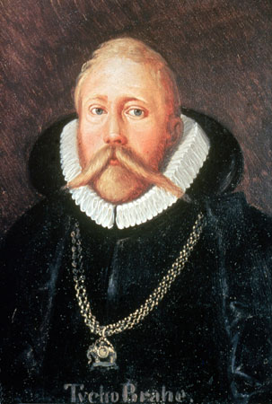
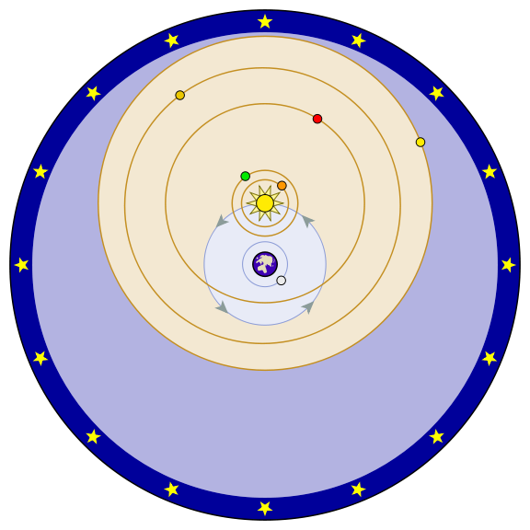
第谷·布拉赫
1546－1601
1563年开始进行天文观测
1572年发现新星，是恒星而非行星，打破了天上不变的教条
1577年观测彗星，比月亮遥远，打破了水晶天球

Slide 20
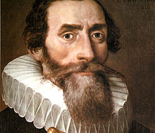
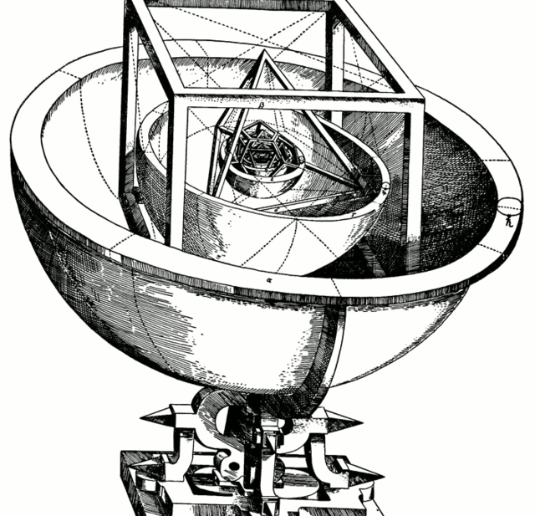
开普勒
1571－1630
毕达哥拉斯主义－柏拉图主义者
1596年《宇宙的神秘》
1600年追随第谷
1609年《新天文学》
第二定律：面速度均匀（1609，以火星为例）
第一定律：行星运动的轨道是椭圆
1619年《宇宙的和谐》
第三定律：周期的平方与半长轴的立方成正比。

Slide 21
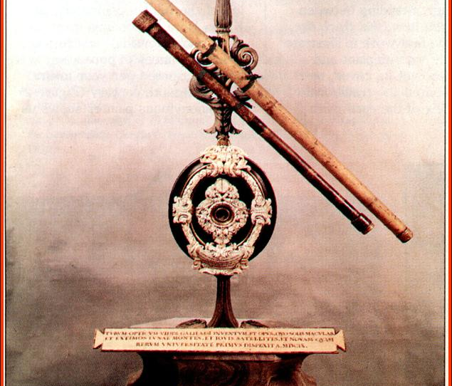
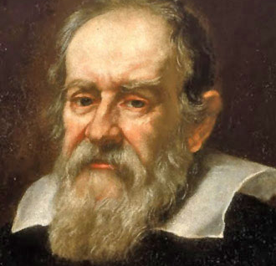
伽利略
1564-1642
1609年，制造20倍望远镜
1610年《星际信使》，月亮上的环形山，4颗木星卫星

Slide 22
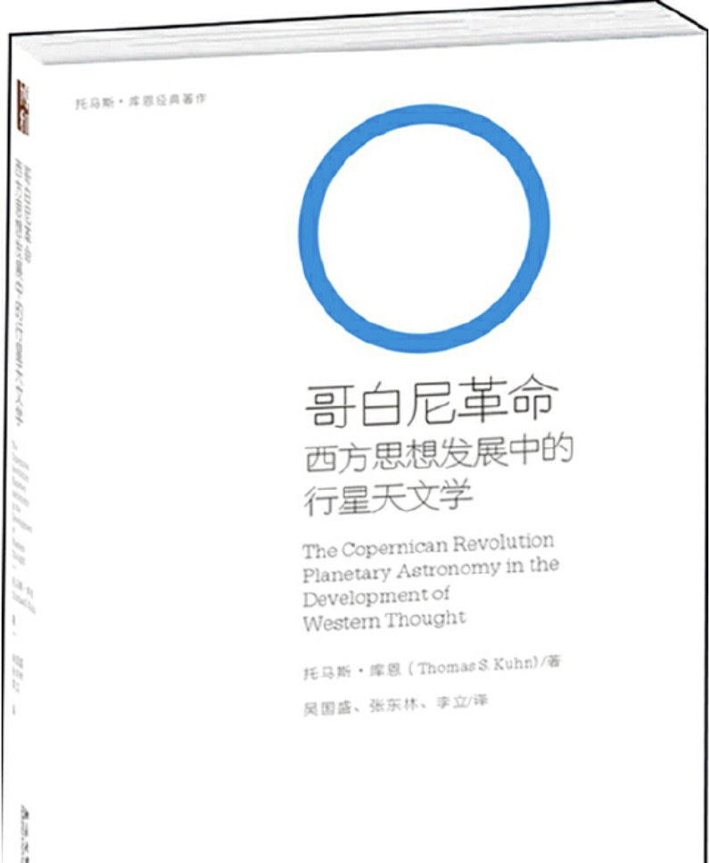
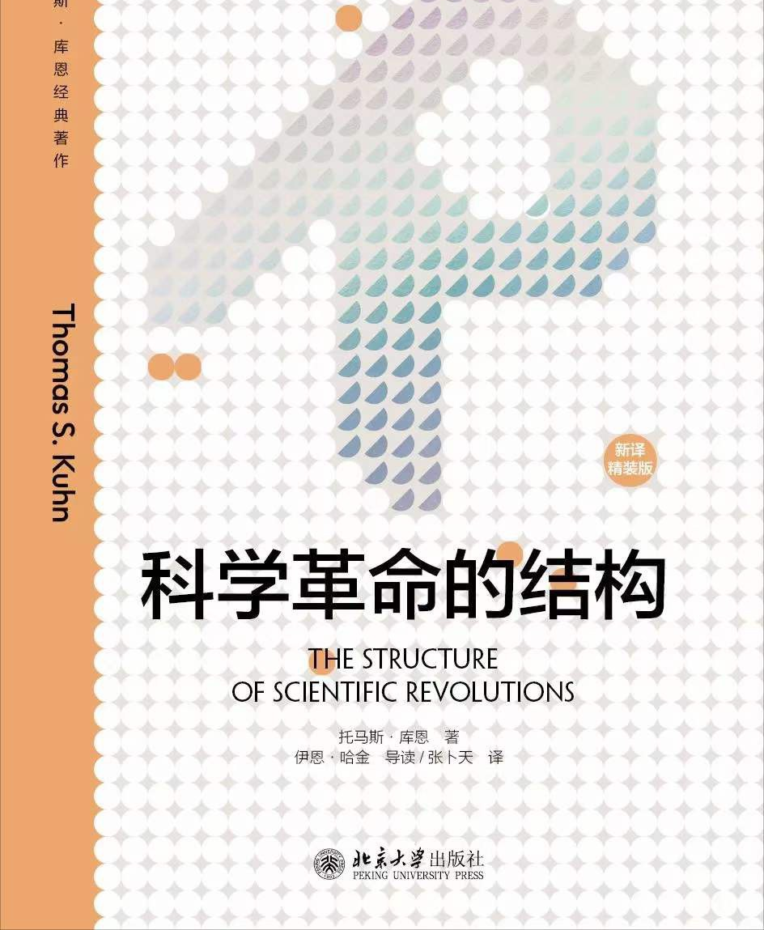
思考：什么是科学革命？
库恩：范式切换、不可公度性
悖论：新范式出现之初往往并没有充足的证据。按如果没有一大批人接受新范式并在新范式的指引下工作，这些证据可能永远无法发现。
结论：最初放弃旧范式而追随新范式未必出于科学内部的理由（理性、证据），而是一个社会心理学问题。

